Slide 1

校巴去哪兒
梁浩祥、黃海茵、劉亘樵、鄭建澤、黃鈺舒

Slide 2
問題
校巴怎麼這麼久還沒來??
HURRY
UP

Slide 3
實驗目的
利用sensor觀測校巴的確切位置
建立一個網站
以減少同學在外風吹日曬雨淋等候的時間

Slide 4
實作流程
INPUT
聯絡總務處獲取資料
PROCESS
以sensor資料分析路段 預測等候時間
OUTPUT
建構網頁伺服器 顯示校巴位置

Slide 5
已完成前置作業
✔
✔
✔
連絡總務處、元慶經理
演算法、
資料處理粗略構思
設置Google Cloud Platform 帳號

Slide 6
可能遇到的問題
無法做到即時
問題
無法得知紅線、綠線
問題
耗電
車次班表
?
?

Slide 7
預期結果
清大的同學們都可以使用這個網站
得知校巴的正確位置
以減少等待時間

Slide 8
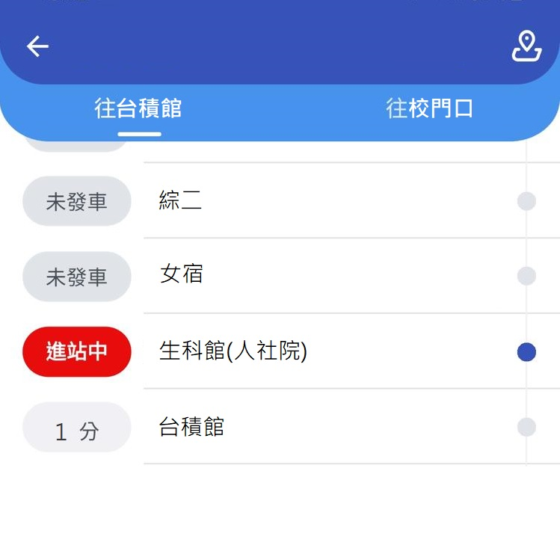
呈現方式
網頁

Slide 9
分工
聯絡
PPT
上台報告
演算法
網頁
SENSOR
褓姆
劉亘樵
黃鈺舒
黃海茵
梁浩祥
梁浩祥
鄭建澤
其他人輔助

Slide 10
THANKS!

